Slide 1

Chào mừng các em đến với tiết Tiếng Việt - Lớp 2
UBND PHƯỜNG HƯNG ĐẠO
TRƯỜNG TIỂU HỌC ANH DŨNG
Bài 4: Làm việc thật là vui
(Tiết 1 + 2)

Slide 2

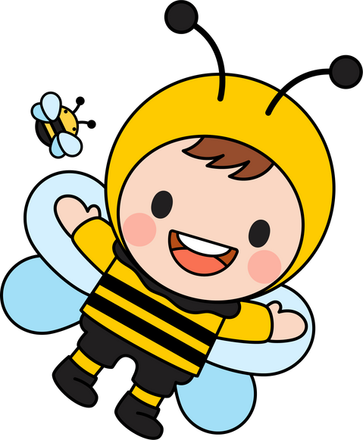



Slide 3




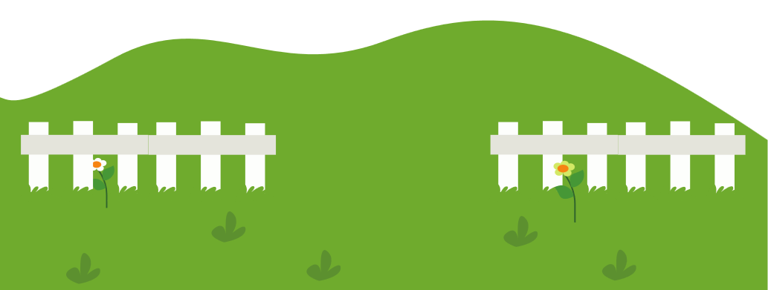


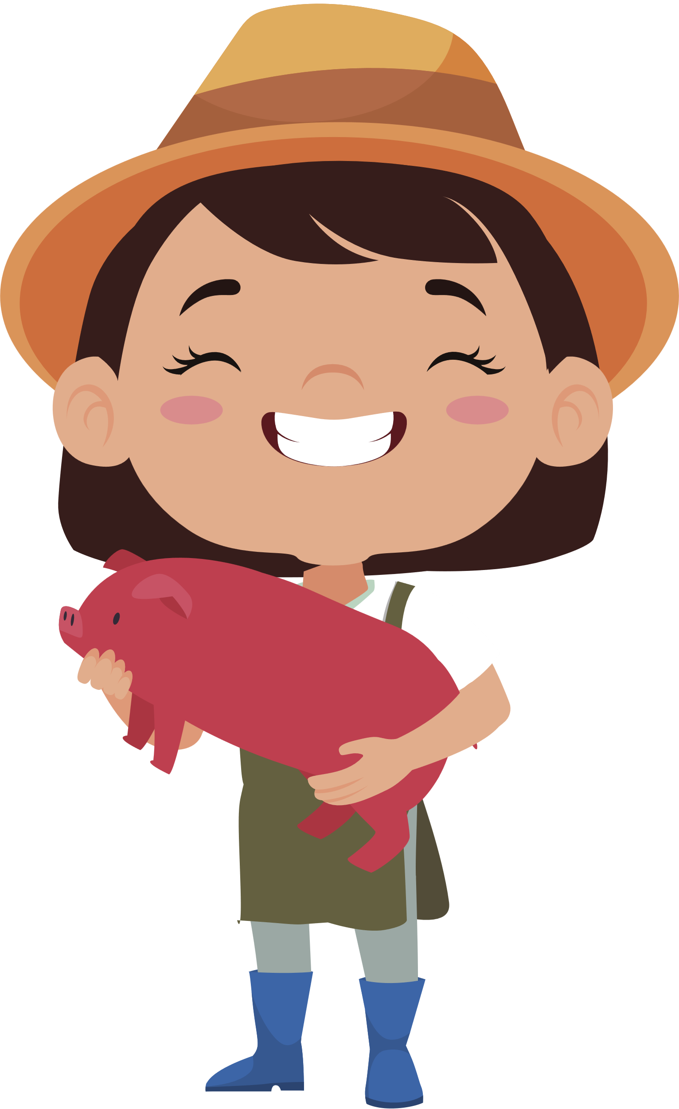
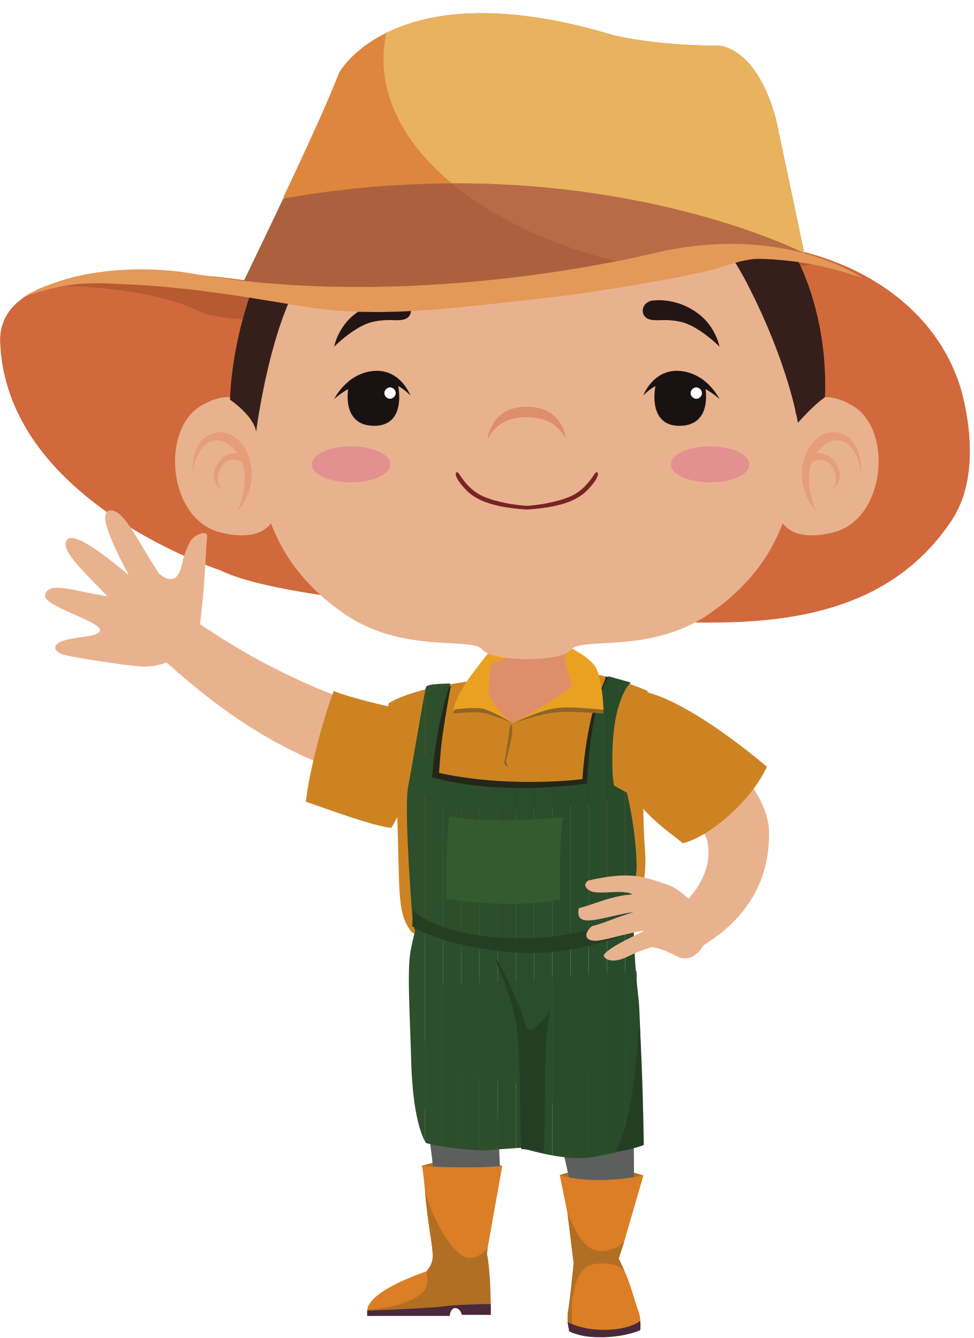
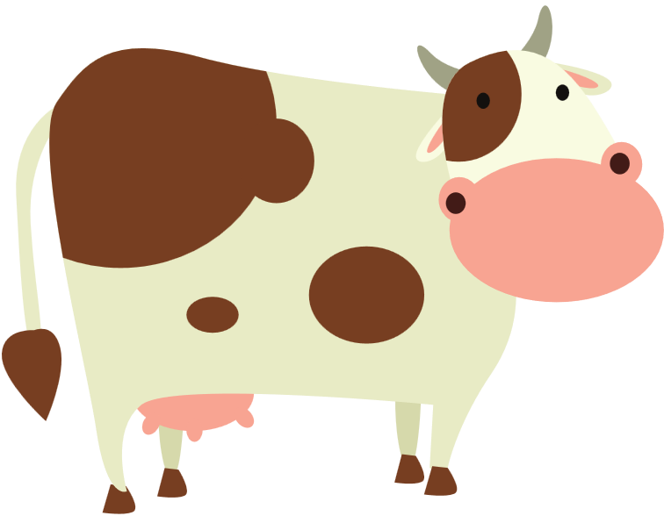
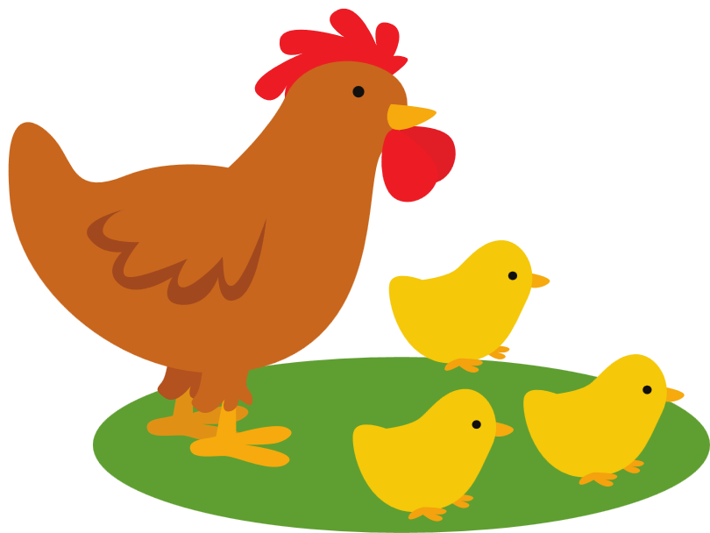


TRÒ CHƠI
NÔNG TRẠI
VUI VẺ

Slide 4

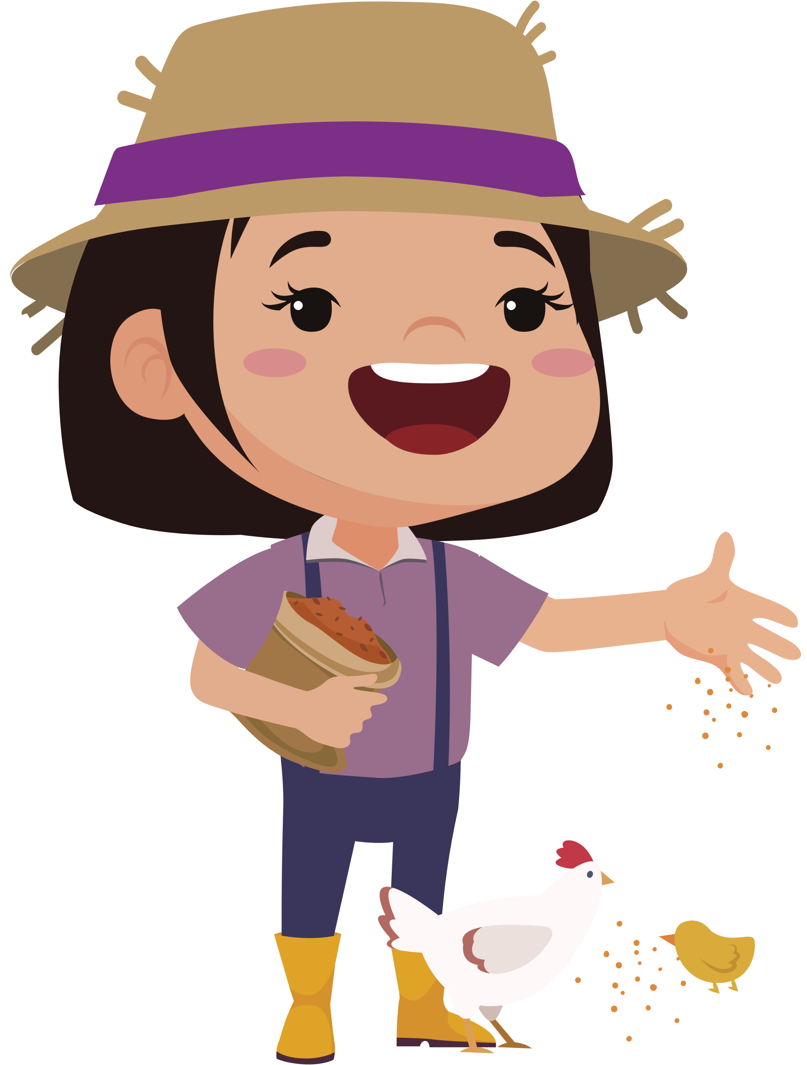
Luật chơi:
  Bạn có 4 con số, mỗi con số là một bí mật. Giải bí mật hình ảnh xuất hiện. Khi giải hết 4 ô số. Bạn trả lời câu hỏi bức hình.
  Chúc bạn may mắn!

Slide 5


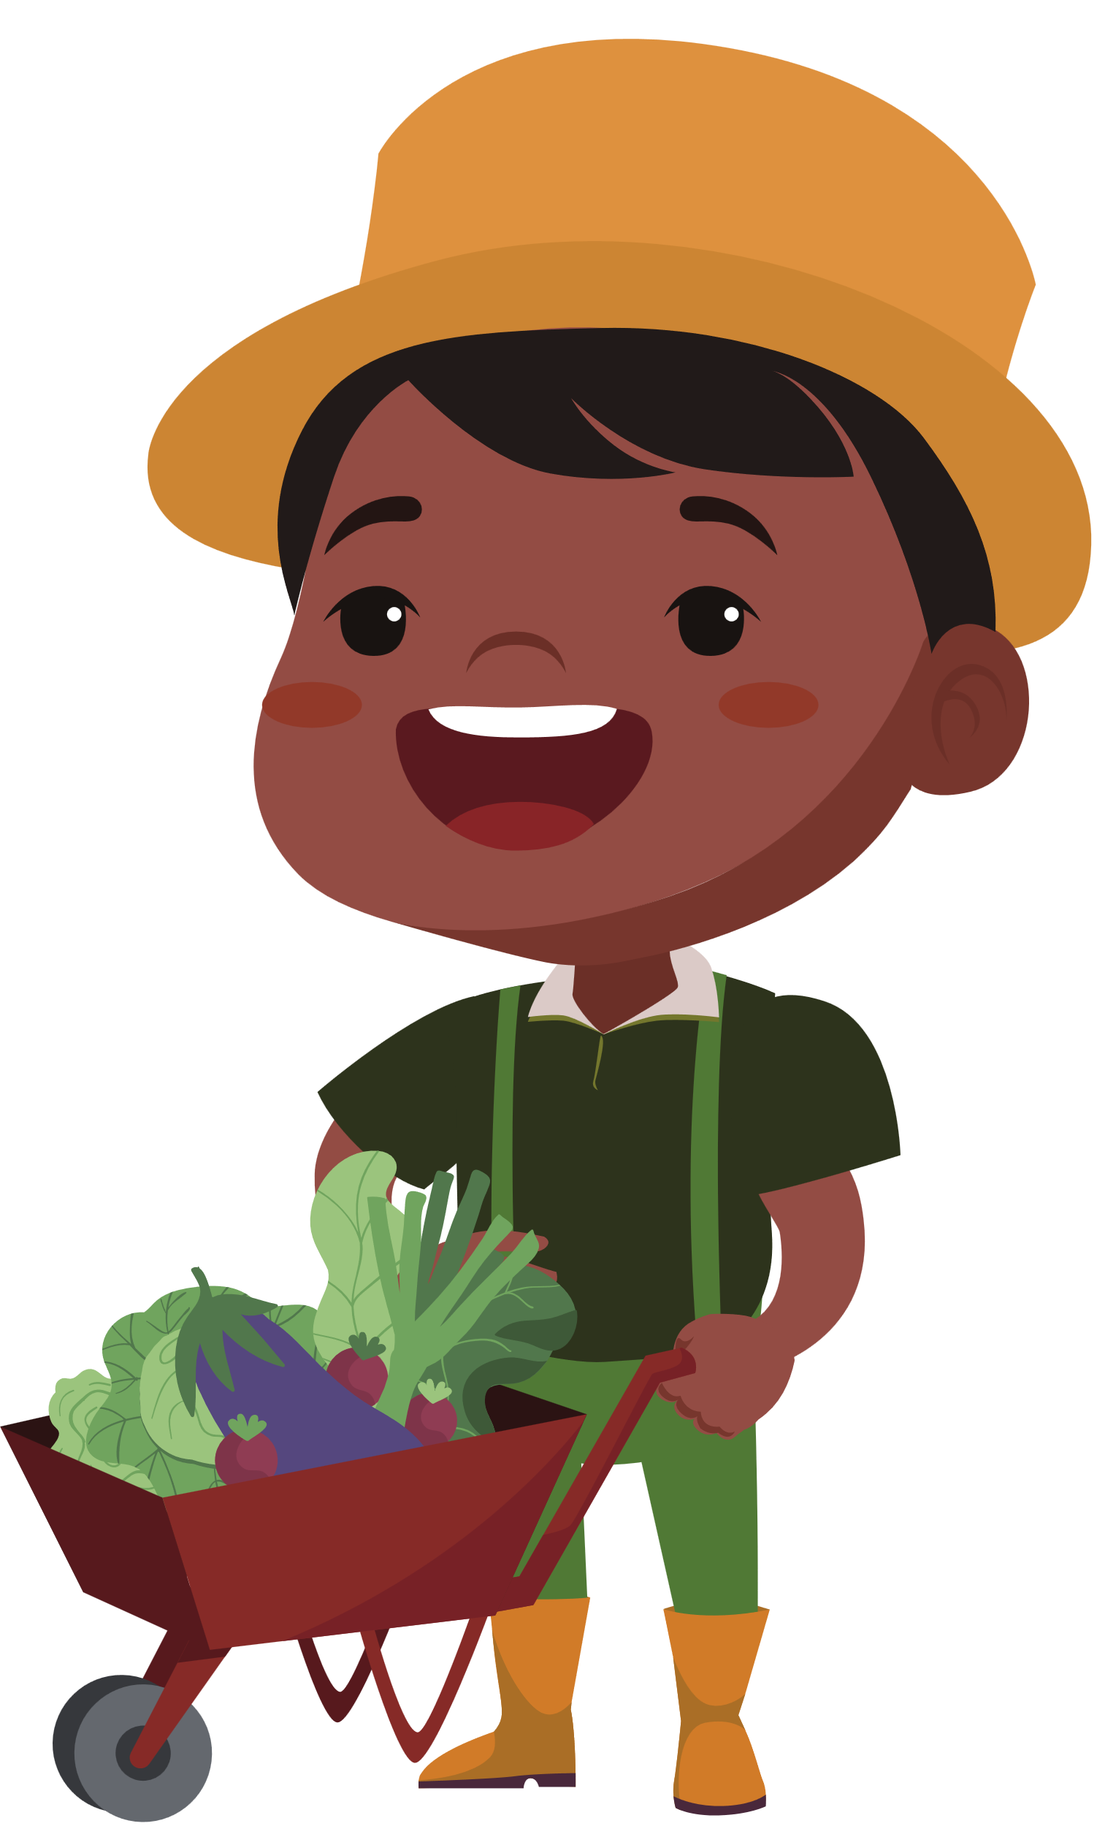
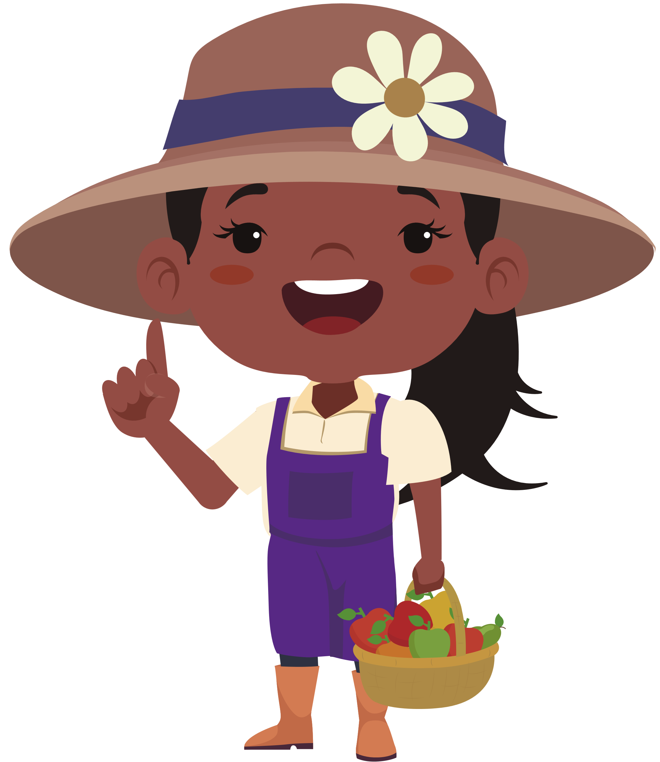

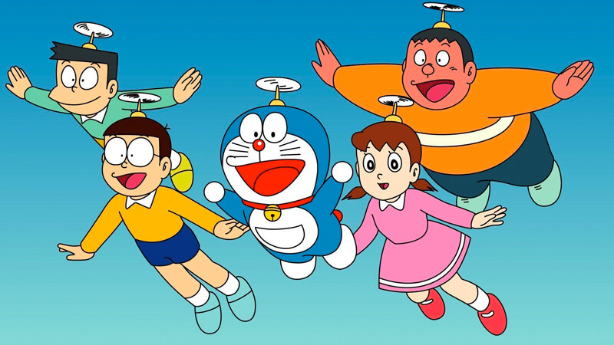
Next
Bạn hãy chọn cho mình 1 ô số đi nào.
Trong hình là gì?
Bộ truyện Doremon
1
3
2
4

Slide 6
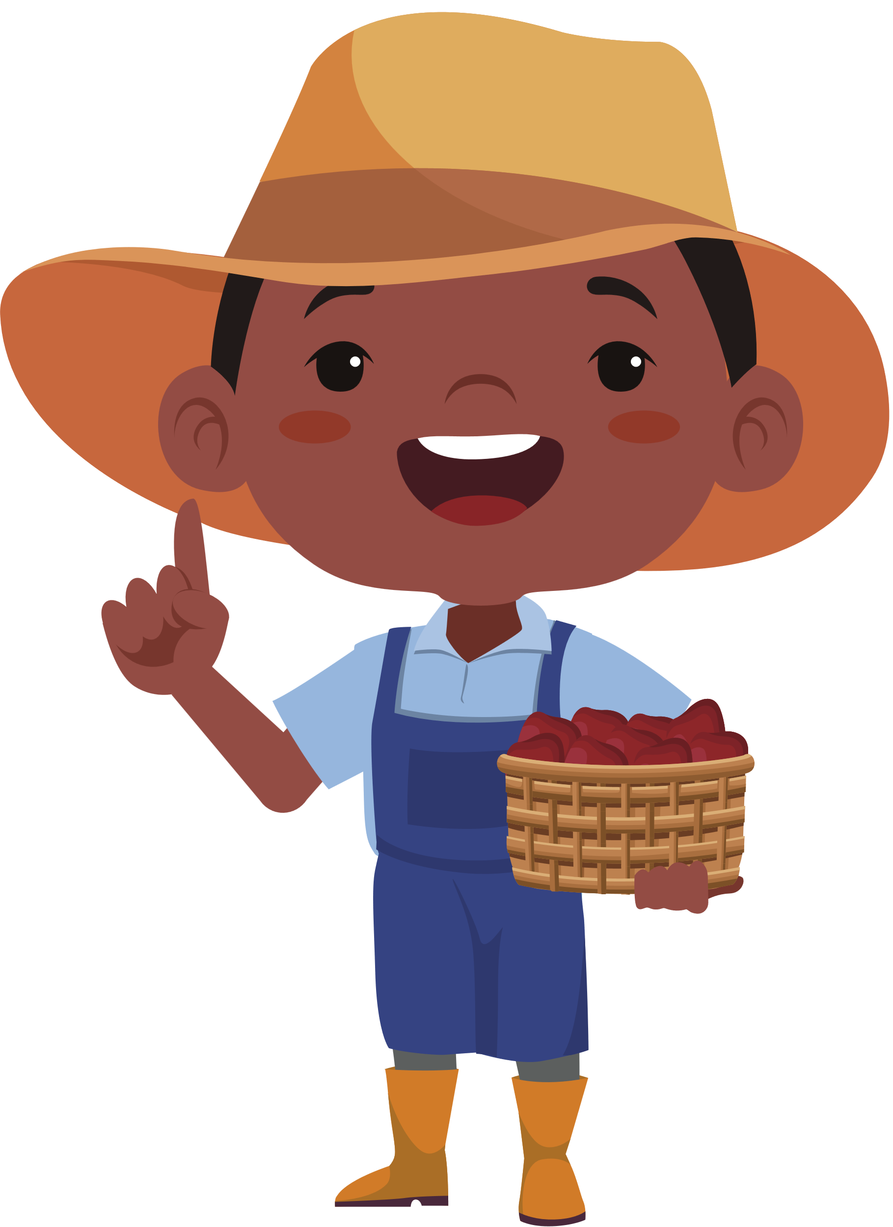

Đâu là nhóm các từ chỉ người:
A. Bống, Bi, quần áo.
B. Anh, hũ vàng, em.
C. Bống, Bi, anh, em.

Slide 7
Đâu là nhóm các từ chỉ vật:
A. Búp bê, hũ vàng, em.
B. Hũ vàng, quần áo, ô tô.
C. Quần áo, Bống, anh.

Slide 8
Câu văn cho thấy hai anh em Bi và Bống rất quan tâm và yêu quí nhau.
A. Còn anh sẽ vẽ tặng em nhiều búp bê và quần áo đủ các màu sắc
B. Em sẽ lấy bút màu để vẽ tặng anh ngựa hồng và ô tô
C. Cả 2 đáp án trên đều đúng

Slide 9
Không có bảy hũ vàng hai anh em như thế nào?
A. Buồn bã, thất vọng.
B. Vui vẻ, hào hứng.
C. Vui vẻ, hạnh phúc.

Slide 10
Tuyệt vời!

Slide 11





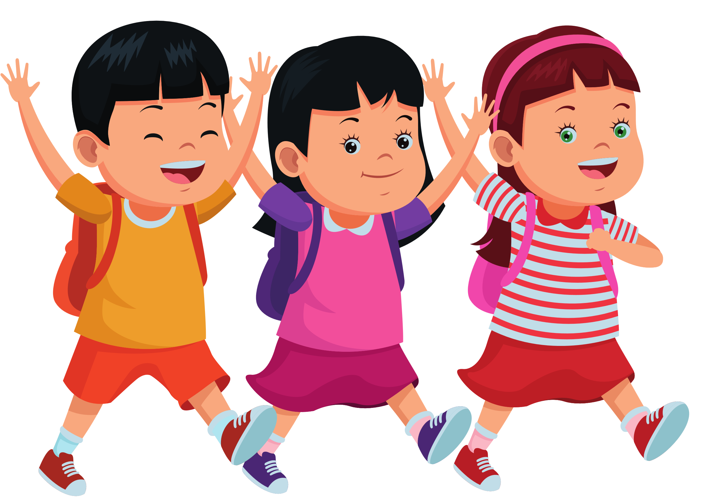
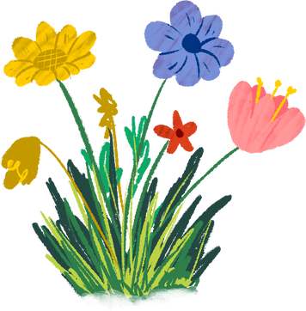

NGUYỄN
THỊ ÁI
QUYÊN

Slide 12



Đọc đúng, trôi chảy toàn bài; biết ngắt nghỉ, nhấn giọng phù hợp. Phát âm đúng các tiếng dễ đọc sai, dễ lẫn do ảnh hưởng của địa phương (làm việc, tích tắc, thức dậy, nở hoa, có ích, mọi vật, nhặt rau, luôn luôn, lúc nào). Nghỉ hơi đúng theo dấu câu và theo nghĩa ở câu dài.
Hiểu nghĩa từ ngữ. Hiểu nội dung bài: Biết quý trọng thời gian, yêu lao động.

Slide 13


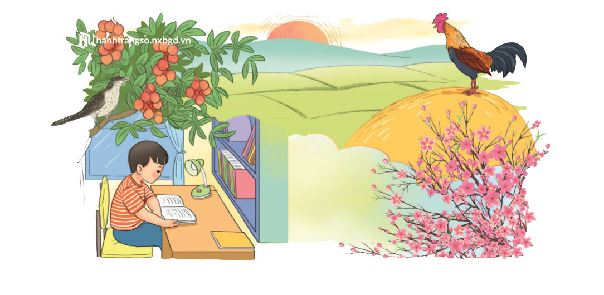
Quan sát tranh và cho biết mỗi người, mỗi vật trong tranh làm gì?
CHIA SẺ TRƯỚC LỚP
Notes:
Mỗi người, mỗi vật đều có công việc của riêng mình nhưng có điểm giống nhau là mọi người, mọi vật đều thấy rất vui. Bài đọc Làm việc thật là vui của nhà văn Tô Hoài cũng nói về điều này.

Slide 14



Slide 15


Slide 16


Quanh ta, mọi vật, mọi người đều làm việc.
Cái đồng hồ tích tắc, tích tắc báo phút, báo giờ. Con gà trống gáy vang ò ó o, báo cho mọi người biết trời sắp sáng, mau mau thức dậy. Con tu hú kêu tu hú, tu hú. Thế là sắp đến mùa vải chín. Chim bắt sâu, bảo vệ mùa màng. Cành đào nở hoa cho sắc xuân thêm rực rỡ, ngày xuân thêm tưng bừng. Chim cú mèo chập tối đứng trong hốc cây rúc cú cú cũng làm việc có ích cho đồng ruộng.
Như mọi vật, mọi người, bé cũng làm việc. Bé làm bài. Bé đi học. Học xong, bé quét nhà, nhặt rau, chơi với em đỡ mẹ. Bé luôn luôn bận rộn, mà lúc nào cũng vui.
(Theo TÔ HOÀI)

Slide 17
Chia đoạn
Đọc nối tiếp đoạn (lần 1)
1
Quanh ta, mọi vật, mọi người đều làm việc.
Cái đồng hồ tích tắc, tích tắc báo phút, báo giờ. Con gà trống gáy vang ò ó o, báo cho mọi người biết trời sắp sáng, mau mau thức dậy.
Con tu hú kêu tu hú, tu hú. Thế là sắp đến mùa vải chín. Chim bắt sâu, bảo vệ mùa màng. Cành đào nở hoa cho sắc xuân thêm rực rỡ, ngày xuân thêm tưng bừng. Chim cú mèo chập tối đứng trong hốc cây rúc cú cú cũng làm việc có ích cho đồng ruộng.
2
3
Như mọi vật, mọi người, bé cũng làm việc. Bé làm bài. Bé đi học. Học xong, bé quét nhà, nhặt rau, chơi với em đỡ mẹ. Bé luôn luôn bận rộn, mà lúc nào cũng vui.

Slide 18


Luyện đọc từ khó
tích tắc
mùa màng
sắc xuân
chập tối

Slide 19
Luyện đọc câu dài
Con gà trống gáy vang ò ó o, báo cho mọi người biết trời sắp sáng, mau mau thức dậy.
/
/
//
/
/
Cành đào nở hoa cho sắc xuân thêm rực rỡ, ngày xuân thêm tưng bừng.
//

Slide 20

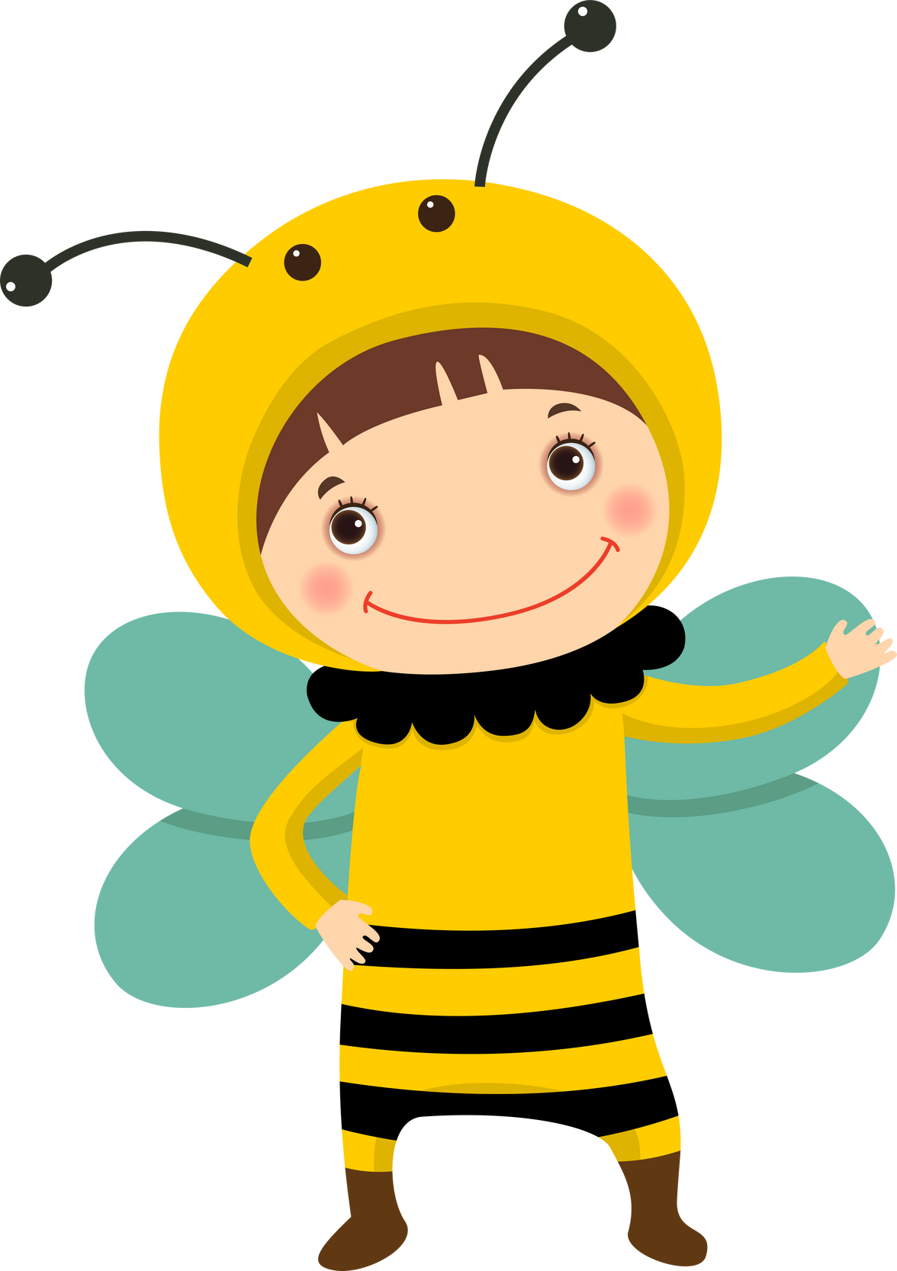
Em nói 1 câu có chứa từ “từng bừng”?

Slide 21
Đọc nối tiếp đoạn (lần 2)
1
Quanh ta, mọi vật, mọi người đều làm việc.
Cái đồng hồ tích tắc, tích tắc báo phút, báo giờ. Con gà trống gáy vang ò ó o, báo cho mọi người biết trời sắp sáng, mau mau thức dậy.
Con tu hú kêu tu hú, tu hú. Thế là sắp đến mùa vải chín. Chim bắt sâu, bảo vệ mùa màng. Cành đào nở hoa cho sắc xuân thêm rực rỡ, ngày xuân thêm tưng bừng. Chim cú mèo chập tối đứng trong hốc cây rúc cú cú cũng làm việc có ích cho đồng ruộng.
2
3
Như mọi vật, mọi người, bé cũng làm việc. Bé làm bài. Bé đi học. Học xong, bé quét nhà, nhặt rau, chơi với em đỡ mẹ. Bé luôn luôn bận rộn, mà lúc nào cũng vui.

Slide 22
Trong bài có từ nào em chưa hiểu nghĩa?

Slide 23


Slide 24
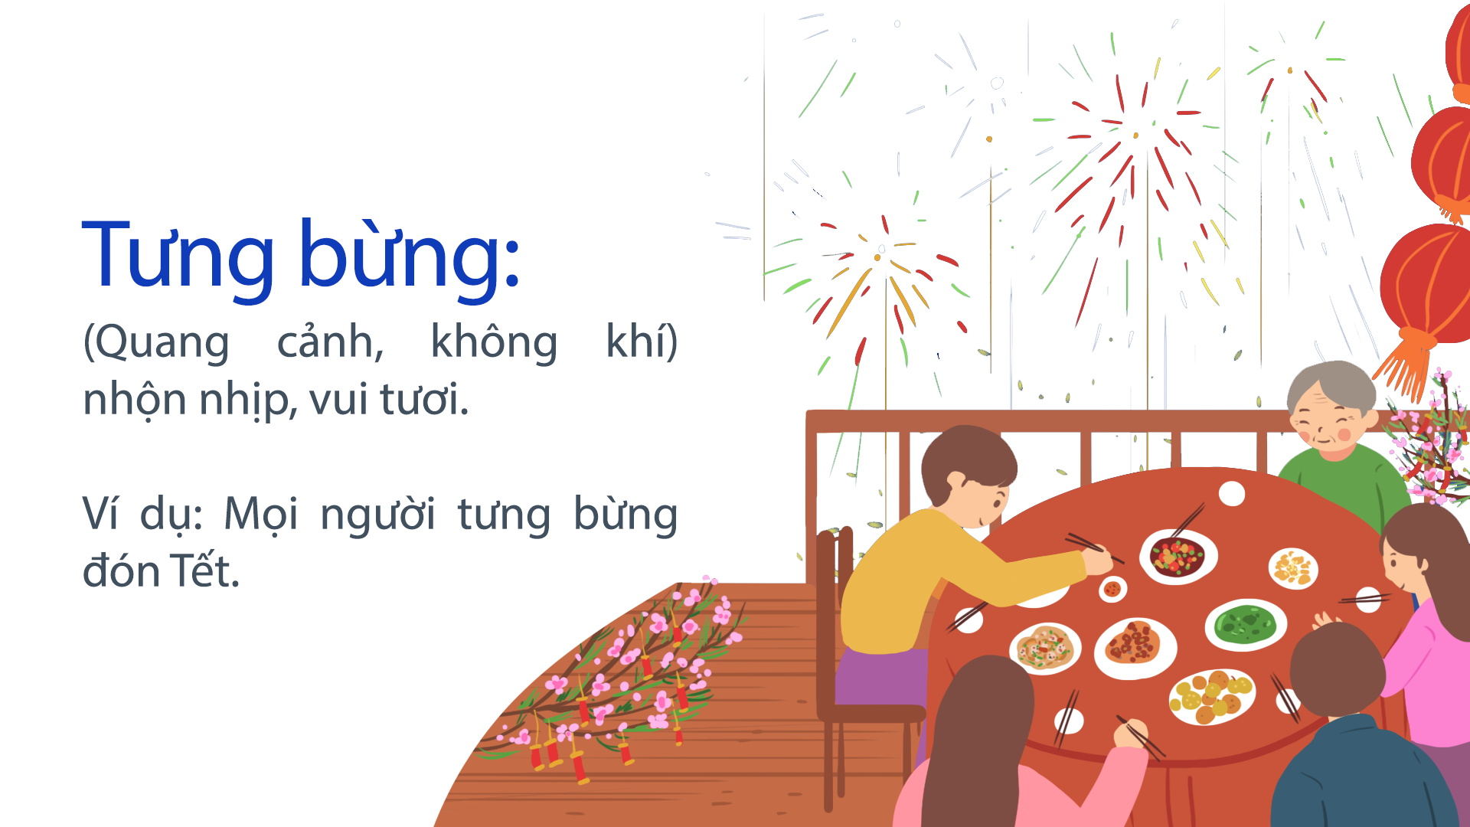

Slide 25
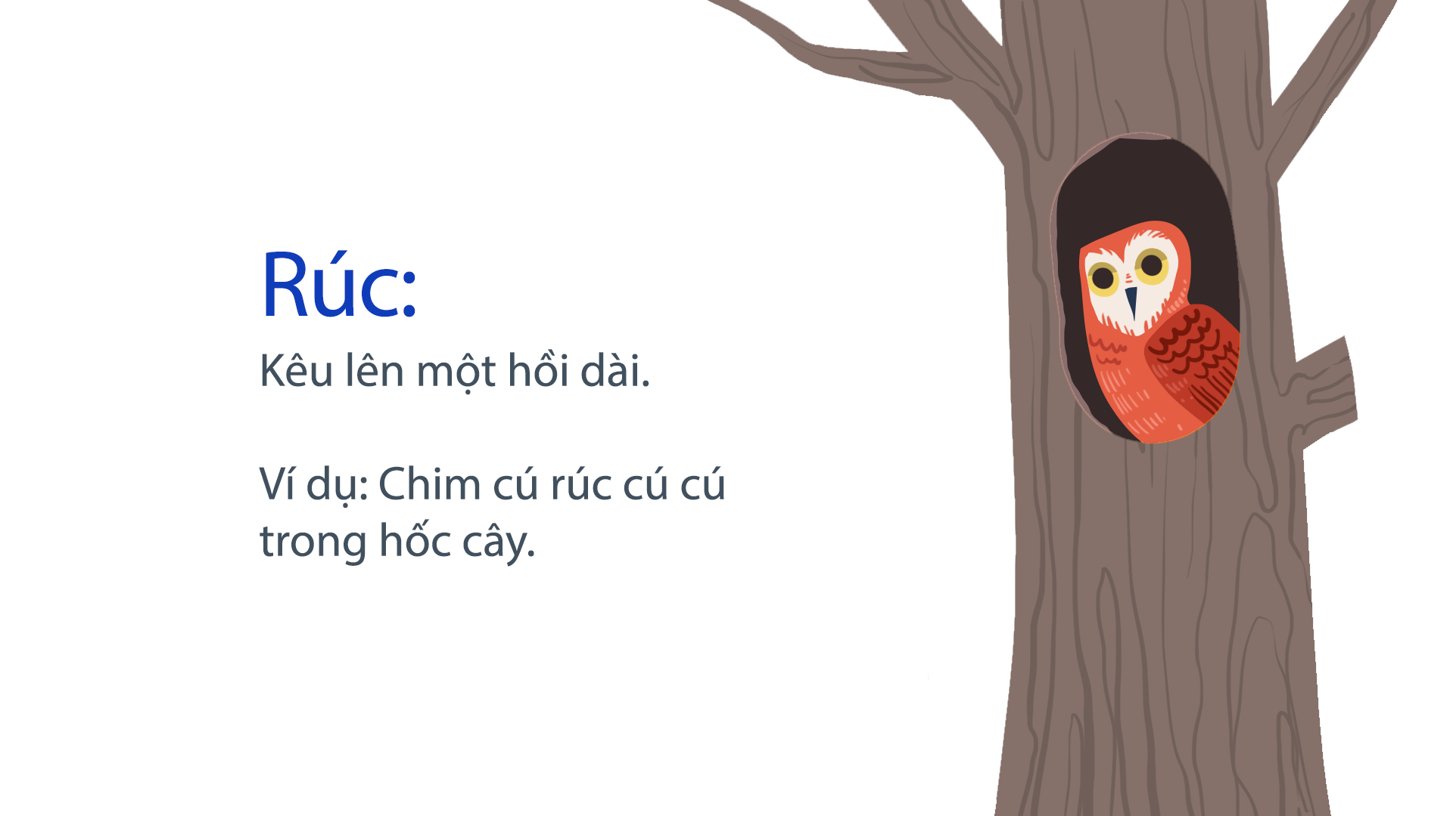

Slide 26





Yêu Cầu
LUYỆN ĐỌC
TRONG NHÓM
Phân công đọc theo đoạn.
Tất cả thành viên đều đọc.
Giải nghĩa từ cùng nhau.
Tiêu chí đánh giá
1. Đọc đúng.
2. Đọc to, rõ.
3. Đọc ngắt, nghỉ đúng chỗ.

Slide 27
LUYỆN ĐỌC TRƯỚC LỚP
Tiêu chí đánh giá
1. Đọc đúng.
2. Đọc to, rõ.
3. Đọc ngắt, nghỉ đúng chỗ.

Slide 28


Slide 29

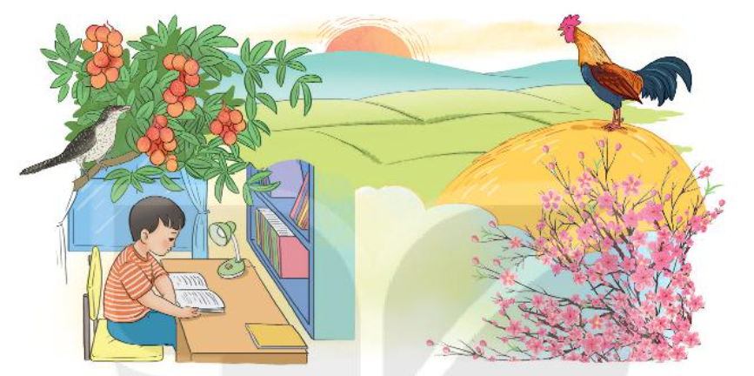
1. Những con vật nào được nói đến trong bài?
Những con vật được nói đến là: gà trống, con tu hú, chim bắt sâu, chim cú mèo.

Slide 30

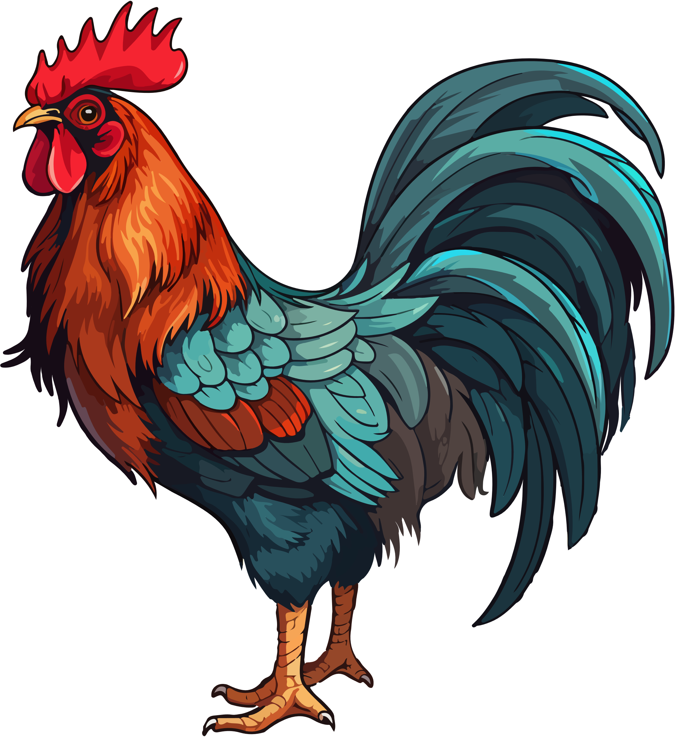
2. Đóng vai một con vật trong bài, nói về công việc của mình.
Tôi là gà trống, tôi như chiếc đồng hồ báo thức, báo cho mọi người mau mau thức dậy.

Slide 31
3. Kể tên những việc bạn nhỏ trong bài đã làm.
Bé làm bài.
Bé đi học.
Bé quét nhà.
Bé nhặt rau.
Bé chơi với em đỡ mẹ.

Slide 32
4. Theo em, mọi người, mọi vật làm việc như thế nào?
Mọi người, mọi vật làm việc luôn luôn bận rộn nhưng lúc nào cũng vui.

Slide 33
NỘI DUNG BÀI
Bài đọc giúp chúng ta nhận ra phải luôn biết quý trọng thời gian và yêu lao động.

Slide 34


Slide 35
Quanh ta, mọi vật, mọi người đều làm việc.
Cái đồng hồ tích tắc, tích tắc báo phút, báo giờ. Con gà trống gáy vang ò ó o, báo cho mọi người biết trời sắp sáng, mau mau thức dậy. Con tu hú kêu tu hú, tu hú. Thế là sắp đến mùa vải chín. Chim bắt sâu, bảo vệ mùa màng. Cành đào nở hoa cho sắc xuân thêm rực rỡ, ngày xuân thêm tưng bừng. Chim cú mèo chập tối đứng trong hốc cây rúc cú cú cũng làm việc có ích cho đồng ruộng.
Như mọi vật, mọi người, bé cũng làm việc. Bé làm bài. Bé đi học. Học xong, bé quét nhà, nhặt rau, chơi với em đỡ mẹ. Bé luôn luôn bận rộn, mà lúc nào cũng vui.
(Theo TÔ HOÀI)

Slide 36


Slide 37

tích tắc, tích tắc
báo phút, báo giờ.
nở hoa cho sắc xuân thêm rực rỡ.
gáy vang
báo trời sắp sáng.
Kết hợp từ ngữ ở trong từng lá cờ với từ ngữ ở từng con thuyền để tạo câu nêu hoạt động.
?
?
Con gà trống
?
Cái đồng hồ
Cành đào
Notes:
Kết hợp từ ngữ ở trong từng lá cờ với từ ngữ ở từng con thuyền để tạo câu nêu hoạt động.

Slide 38
tích tắc, tích tắc
báo phút, báo giờ.
nở hoa cho sắc xuân thêm rực rỡ.
gáy vang
báo trời sắp sáng.
Kết hợp từ ngữ ở trong từng lá cờ với từ ngữ ở từng con thuyền để tạo câu nêu hoạt động.
?
?
Con gà trống
?
Cái đồng hồ
Cành đào

Slide 39
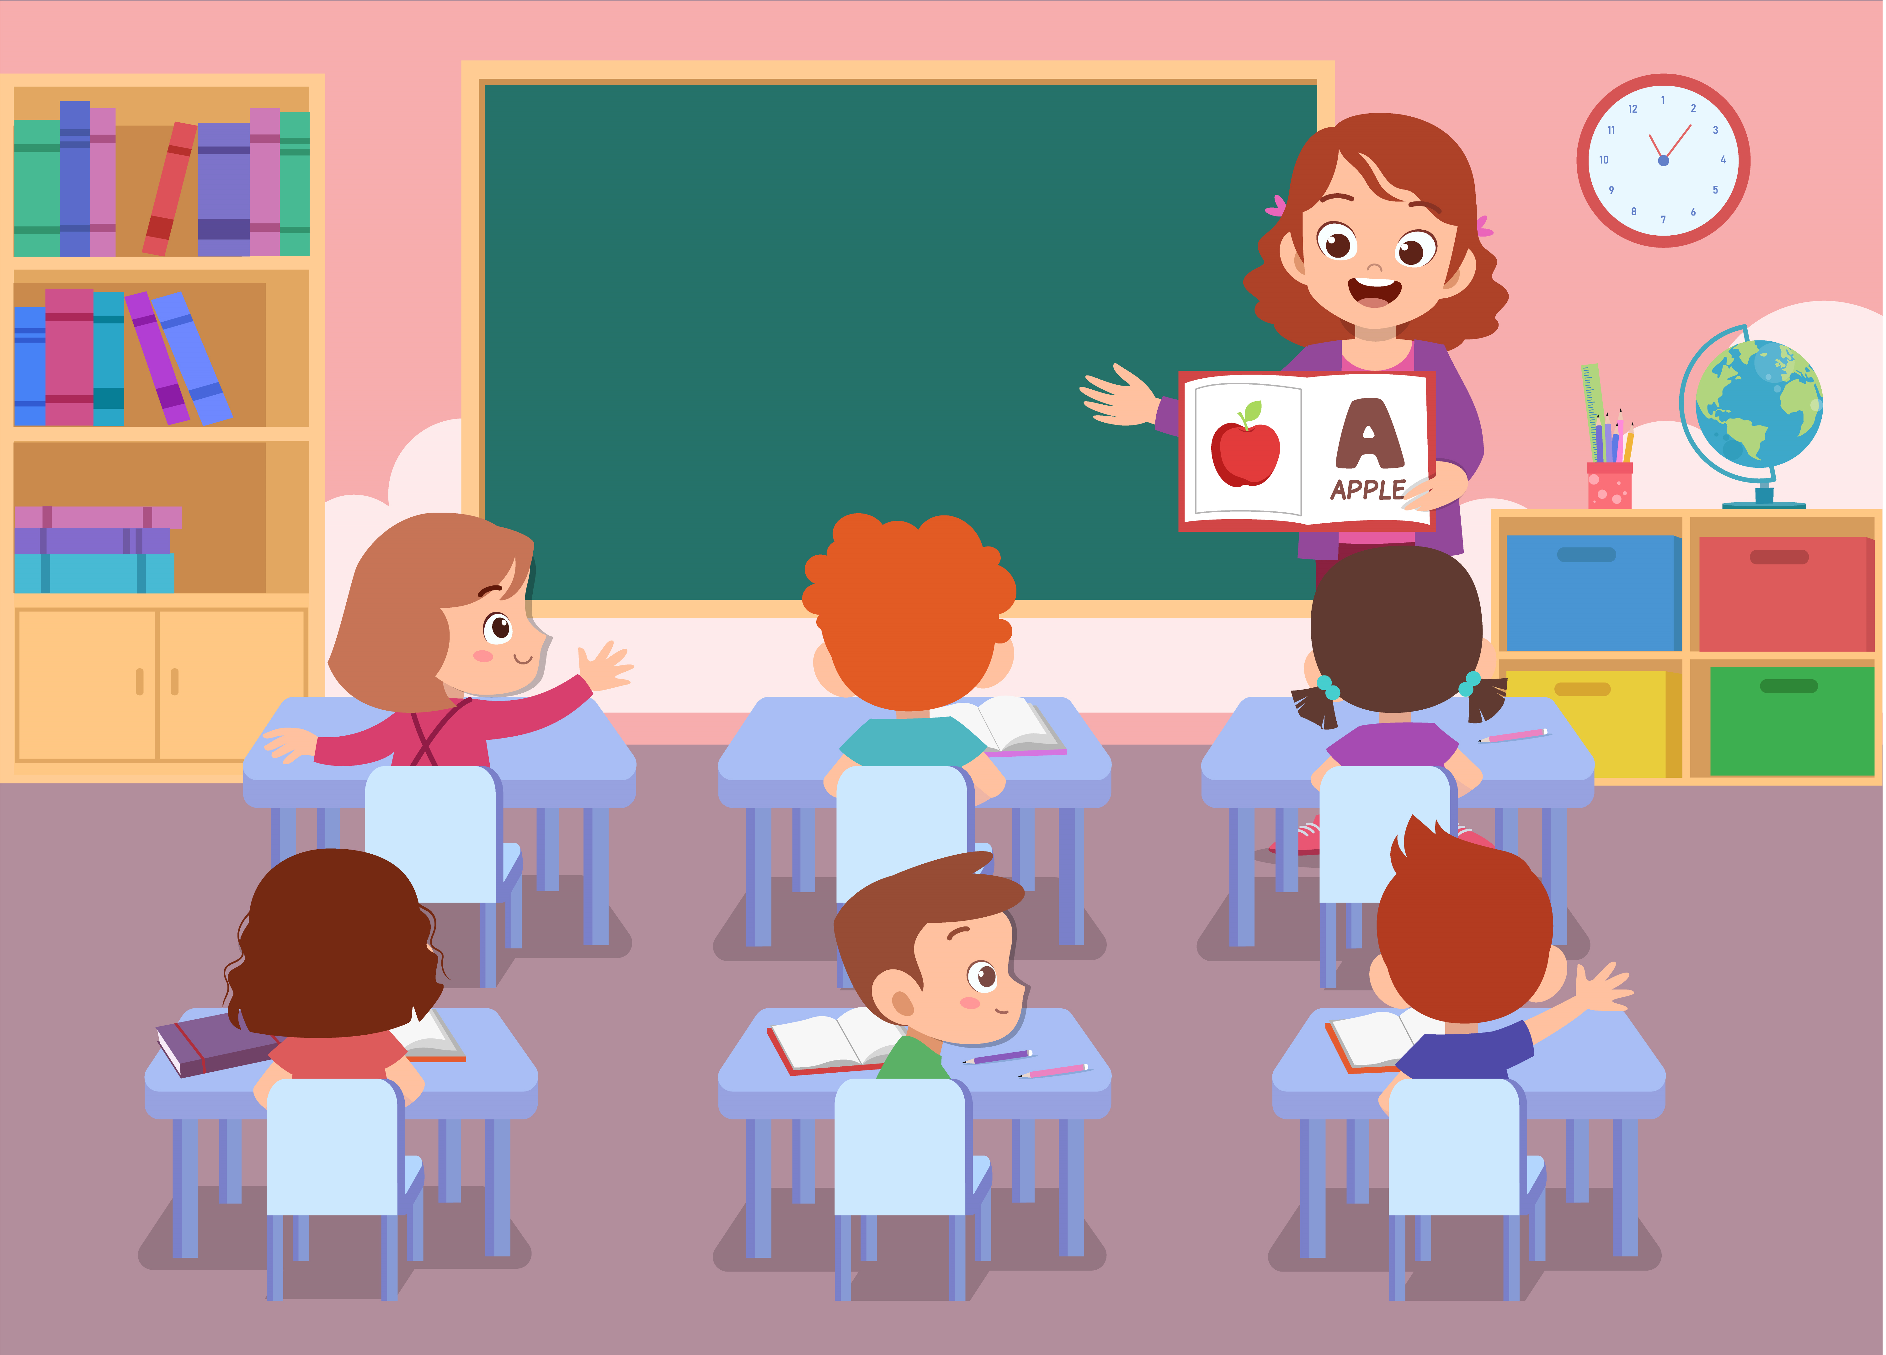
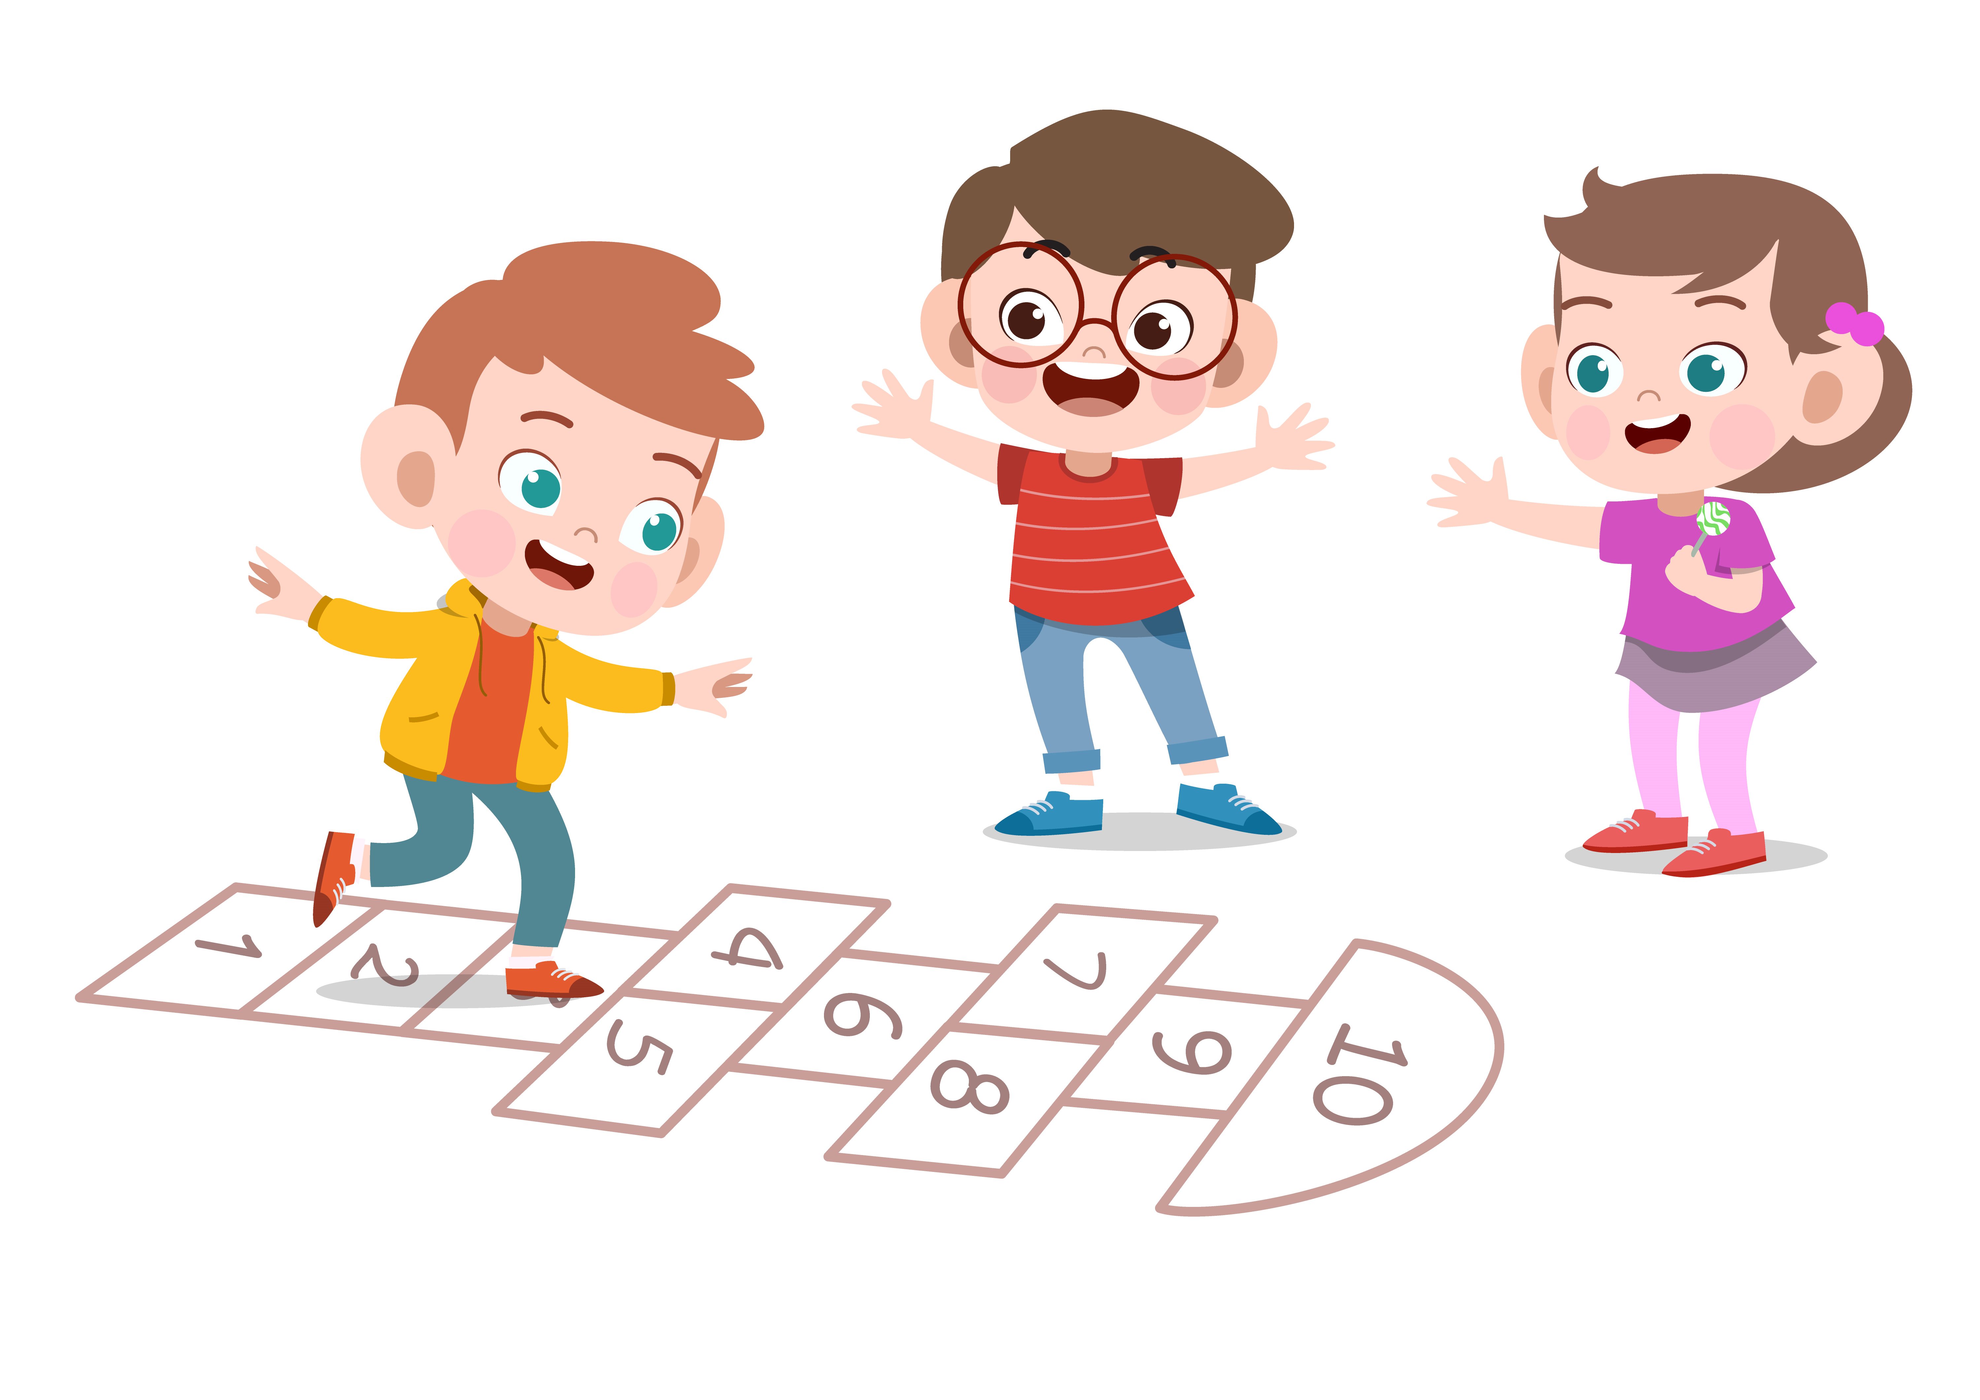
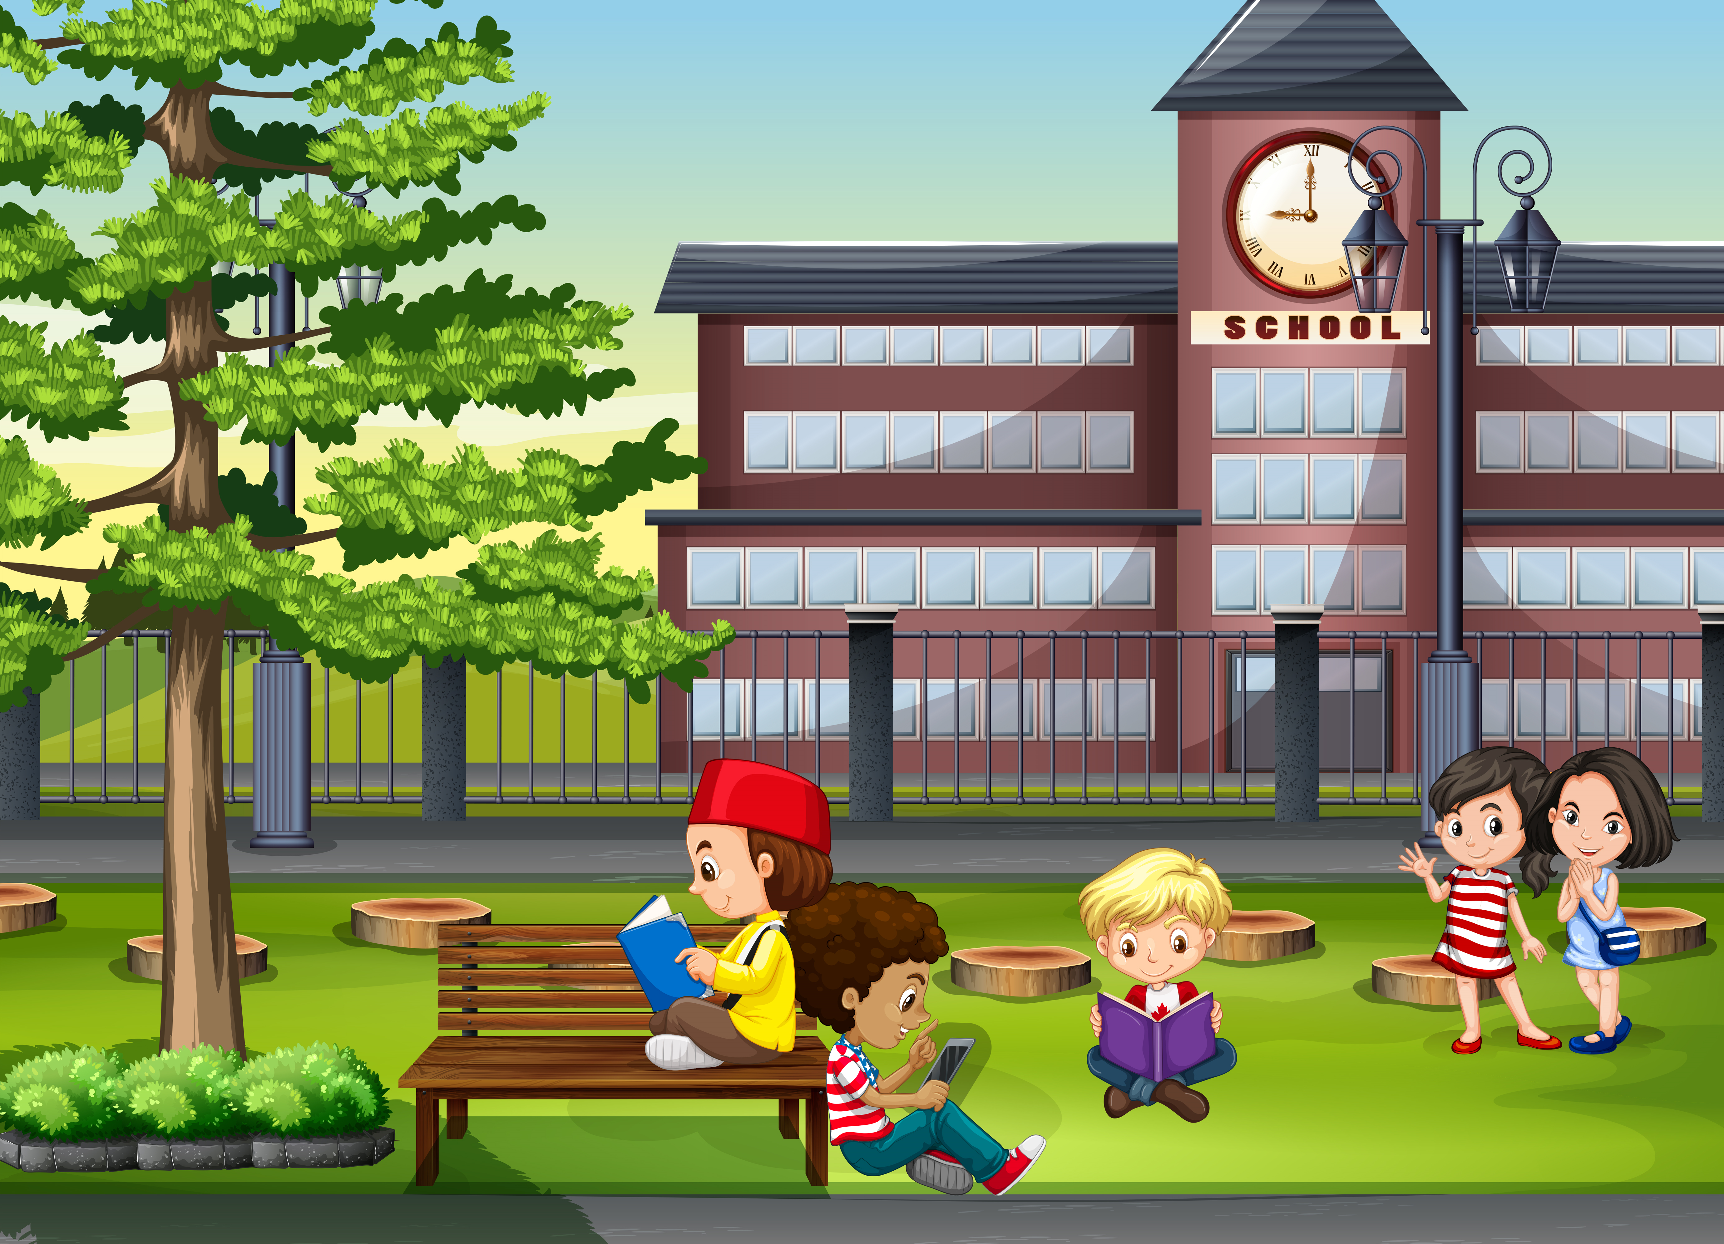
Đặt một câu nêu hoạt động của em ở trường.

Slide 40
